Slide 1
Programming - Practice 11
Tic-Tac-Toe simple AI

Slide 2
Game AI
Rule-based approach
여러 단계의 수를 계산하기는 어려움
예: Dumb AI
내가 이길 수 있는 곳에 둔다 (나 연속 2개)
상대방이 두면 내가 지는 곳에 둔다 (상대방 연속 2개)
5가 비어 있으면 둔다
2, 4, 6, 8 순으로 비어 있으면 둔다
1, 3, 7, 9 순으로 비어 있으면 둔다
if-else 문으로 구현
1 | 2 | 3
4 | 5 | 6
7 | 8 | 9
if (position = gotTwo(X))
board[position] = X;
else if (position = gotTwo(O))
board[position] = X;
else if (isEmpty(5))
board[5] = X;
......

Slide 3
Game AI
Heuristics
각 위치마다 점수를 저장하여 빈 곳 중 점수가 가장 큰 곳을 선택
heuristic[10] or heuristic[3][3] …
연속된 3개가 가능한 곳은 가로 3줄, 세로 3줄, 대각선 2줄
8개 줄 각각에 대해 점수 계산하여 각 셀에 더해준다
점수가 같은 곳이 있으면 임의로 선택
예) Heuristic 1 (내가 X일 때):
내 말의 개수만큼 +1
상대 말의 개수만큼 -1
X | O
 | X
 |  | O
0 | 0 | 0
1 | 1 | 1
-1 | -1 | -1
1 | 0 | -1
2 | 1 | 0
0 | -1 | -2
1 | 0 | 0
2 | 2 | 0
1 | -1 | -2
가로계산
세로계산
대각선
최대값(2)을 가진
빈 곳 4 선택

Slide 4
Game AI
Rule-based와 Heuristic 결합
예시
내가 이길 수 있는 곳에 둔다 (나 2개)
상대방이 두면 내가 지는 곳에 둔다 (상대방 2개)
내가 쌍 2를 만들 수 있는 곳에 둔다 (1개 있는 줄이 2개 이상)
상대가 쌍 2를 만들 수 있는 곳에 둔다 (상대방 1개 있는 줄이 2개 이상)
Heuristic이 가장 높은 곳에 둔다

Slide 5
Game AI
Heuristics 개선
공격과 방어를 고려
필승 요건과 필패 요건을 고려한다
예) Heuristic 2 (내가 X일 때):
나만 2개 있으면 +1000
나만 1개 있으면 +15
비어 있으면 +1
상대만 2개 있으면 +100
상대만 1개 있으면 +10
X | O
 | X
 |  | O
0 | 0 | 0
15 | 15 | 15
10 | 10 | 10
15 | 0 | 10
30 | 15 | 25
25 | 10 | 20
15 | 0 | 25
30 | 30 | 25
40 | 10 | 20
가로계산
세로계산
대각선
최대값(40)을 가진
7 선택

Slide 6
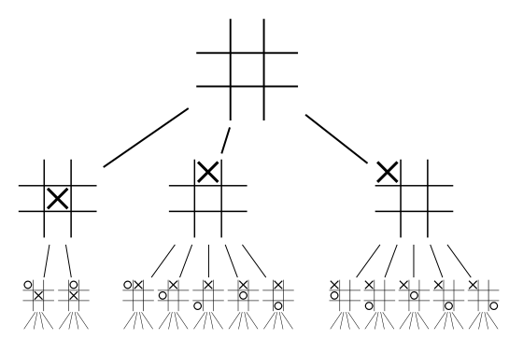
Game AI
Minimax search
Tree 구조에서 최적의 경우 선택
Heuristic 사용하여 Min(나), Max(상대)를 번갈아 선택
최악의 경우(Max) 가정하여 최선의 경우(Min) 선택
나만 2개 있으면 +1000
상대만 2개 있으면 +100
나만 1개 있으면 +15
상대만 1개 있으면 +10
비어 있으면 +1

Slide 7
▶ Tic-Tac-Toe simple AI
컴퓨터가 똑똑하게 두도록 만들어 보자
모두가 최선의 선택을 하면 항상 비김
상대방의 수를 고려해야 함 – Minimax 등의 기법
고급 기법이 필요하므로 이 강좌에서는 구현하지 않는다
현 상태만 고려하여 최선의 선택을 하도록 만들어 본다
Rule-based, Heuristic, 또는 둘을 혼합하여 구현
Computer가 두는 곳을 AI를 통해 선택한다
hack을 통하여 좀 더 똑똑히 만들 수 있다 (rule 추가 또는 heuristic 설계)
이 강의자료에 나온 예시 중에는 Heuristic 2가 가장 우수함
더 좋은 방법을 고안하여도 좋음
제출
README.txt 파일을 만들어서 사용한 AI방법 설명
소스코드와 README.txt파일을 .zip으로 압축하여 제출

Slide 8
▶ Challenge problem
단계적 AI Level을 만들어 보자 (20% 가산점!)
Smart, Dumb, Dumber의 세 단계로 AI level을 만들어 본다
Smart: 똑똑한 선택을 하는 단계 (이번 시간 목표)
Dumb: 지난 시간의 Challenge problem (p.2 rule-based 예시)
Dumber: 비어 있는 곳에 임의로 둔다 (순차적)
메뉴에서 AI level을 바꿀 수 있게 한다
컴퓨터 vs 컴퓨터 모드를 추가한다. 여기서 첫 번째 컴퓨터는 4번에서 선택한 AI level, 두 번째 컴퓨터 AI level은 랜덤하게 정한다.
메뉴 예시:
첨부한 tictactoe.exe 참조
### Tic-Tac-Toe ###
1 : Play first (X)
2 : Play second (O)
3 : Computer vs Computer
4 : Select AI (current: dumb)
0 : Exit
Enter command:

